Slide 1
МОУ Аксёновская СОШ
Владимирская область, Гусь-Хрустальный район
Математика
на уроках литературы
Внеклассное мероприятие
для учащихся 5-6 классов
Нешкова Л.Б., 2009г.

Slide 2
Многие выдающиеся писатели были почитателями математики, с большим интересом изучали её, популяризировали, использовали в своих произведениях.

Slide 3
… Вечор, ты помнишь, вьюга злилась,
На мутном небе мгла носилась;
Луна, как бледное пятно,
Сквозь тучи мрачные желтела,
И ты печальная сидела –
А нынче… погляди в окно …
А.С.Пушкин. «Зимнее утро»

Slide 4
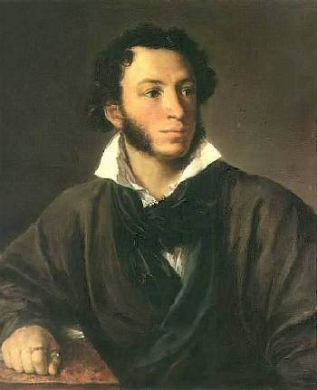
А.С.Пушкин
(1799-1837)
«…страстен и к наукам естественным и особенно математическим, которые составляли значительнейший капитал его знаний, и были до конца любимым предметом его учебных занятий и глубоких исследований».
Вяземский П.А.

Slide 5
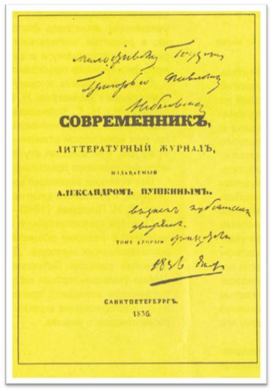
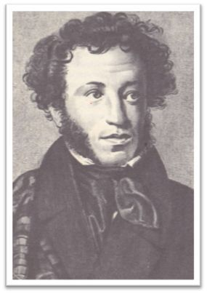
А.С. Пушкин и
журнал «Современник»

Slide 6
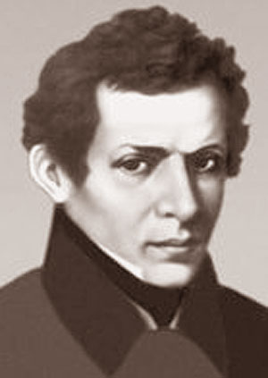
А.С.Пушкин и Н.И. Лобачевский
Н.И. Лобачевский (1792-1856) – выдающийся русский математик, автор неевклидовой геометрии
( геометрии Лобачевского)
«Вдохновение нужно в поэзии, как в геометрии».
А.С. Пушкин

Slide 7
А.С. Пушкин имел намерение написать биографию
Н. Г. Курганова (1725-1796) – талантливого самородка, сына солдата, ставшего в тридцать девять лет профессором математики и навигаций.
Его «Универсальная арифметика» заменила знаменитую «Арифметику» Магницкого в школах и различных специальных учебных заведениях России.

Slide 8
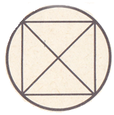
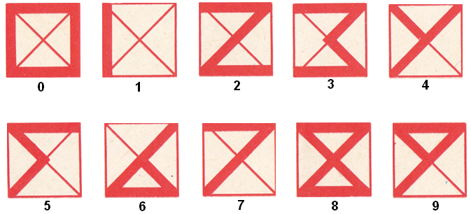
А.С. Пушкин пытался постичь
происхождение используемых нами цифр

Slide 9
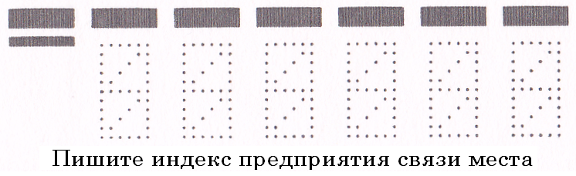
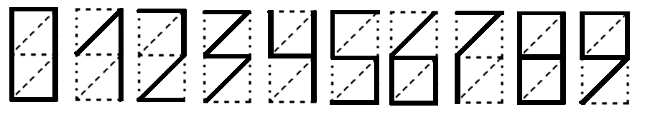
Обращение к абонентам
Образец написания цифр индекса

Slide 10
… Прилег вздремнуть я у лафета,
И слышно было до рассвета,
Как ликовал француз.
Но тих был наш бивак открытый:
Кто кивер чистил весь избитый,
Кто штык точил, ворча сердито,
Кусая длинный ус.
М.Ю. Лермонтов. «Бородино»

Slide 11
М.Ю. Лермонтов
(1814-1841)
М. Ю. Лермонтов жил в XIX веке, сумма двух последних цифр года его рождения равна 5 ,
в год его смерти последние две цифры поменялись местами.
Сколько лет прожил Лермонтов?
Решение
18
14
Год рождения -
18
41
Год смерти -
1841 – 1814 = 27 (лет)

Slide 12
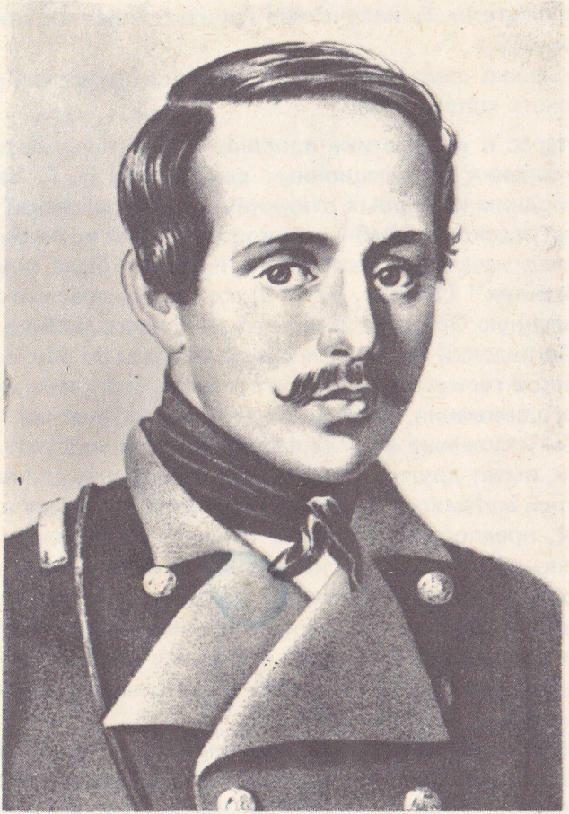
Математический фокус от М.Ю. Лермонтова
Задумайте число,
прибавьте к нему 25,
прибавьте ещё 125,
вычтите 37
и затем задуманное число,
разность умножьте на 5,
полученное произведение
разделите на 2.
В результате получаем 282,5

Slide 13
«Жил так Жилин с товарищем месяц целый. Хозяин все смеется: «Твоя, Иван, хорош – моя, Абдул, хорош». А кормил плохо – только и давал, что хлеб пресный из просяной муки, лепешками печеный. А то и вовсе тесто непечёное. Костылин еще раз писал домой, все ждал присылки денег и скучал.»
Л.Н.Толстой. «Кавказский пленник»

Slide 14
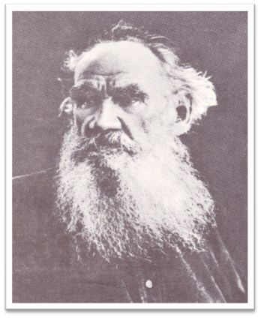
Л.Н. Толстой
(1828-1910)
Великий русский писатель прожил 82 года.
В XIX веке он прожил на 62 года больше, чем в XX веке.
В каком году родился и в каком году умер Л.Н. Толстой?
Решение
1) 82 – 62 = 20
2) 20 : 2 = 10 (лет) Л.Н. Толстой жил в XX веке,
3) 62 + 10 = 72 (года) он жил в XIX веке
4) 1900 – 72 = 1828 – год рождения
5) 1900 + 10 = 1910 – год смерти

Slide 15
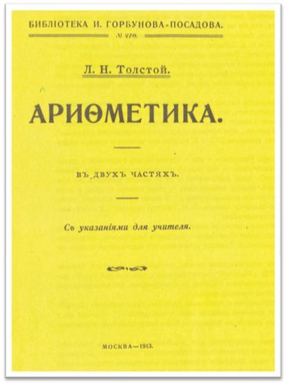
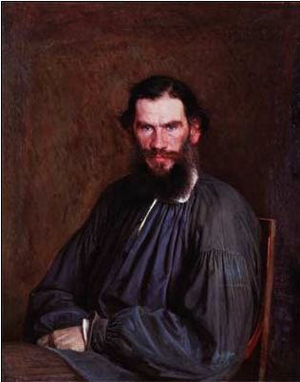
Арифметика Л.Н. Толстого
в 2-х частях
с указаниями для учителя

Slide 16
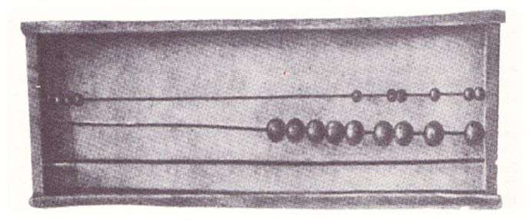
Счёты из Яснополянской школы,
в которой Л.Н. Толстой обучал крестьянских детей и которую намеревался превратить в
крестьянский «университет в лаптях»

Slide 17
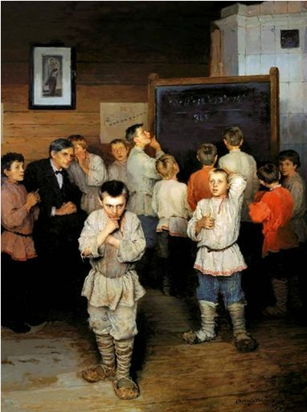

Устный счёт
Н.П.Богданов-Бельский.
«Устный счёт. В народной школе С.А.Рачинского»

Slide 18
ТАБЛИЦА КВАДРАТОВ НАТУРАЛЬНЫХ ЧИСЕЛ
Д Е С Я Т К И | Е Д И Н И Ц Ы
 | 0 | 1 | 2 | 3 | 4 | 5 | 6 | 7 | 8 | 9
1 | 100 | 121 | 144 | 169 | 196 | 225 | 256 | 289 | 324 | 361

Slide 19



Устный счёт

Slide 20
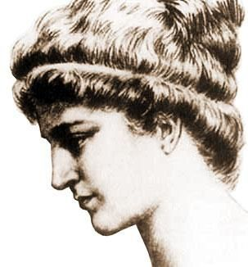
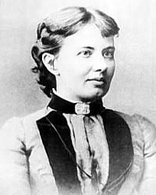
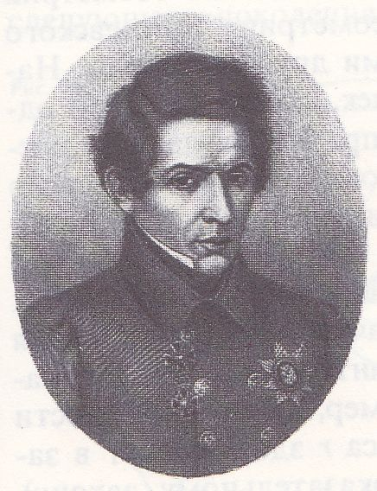
Знаменитые математики
Гипатия
(370 – 416)
Софья Васильевна Ковалевская
(1850 - 1891)
Николай Иванович Лобачевский (1792-1856)

Slide 21
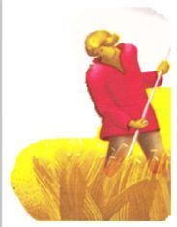

Задача про косцов
Артели косцов надо было скосить два луга, один вдвое больше другого. Половину дня вся артель косила большой луг. После этого артель разделилась пополам: первая половина осталась на большом лугу и докосила его к вечеру, вторая же половина артели косила малый луг, на котором к вечеру еще остался участок, который один косарь скосил за день.
Сколько косцов было в артели?
Решение с использованием графической иллюстрации
Изобразим оба луга в виде двух прямоугольников, один из которых в два раза больше другого. Больший прямоугольник изображает большой луг, а меньший - малый луг.
Чтобы скосить большой луг, вся артель работала первую половину дня, а вторую половину дня работала половина артели. Иначе говоря, половине артели нужно было бы работать трижды по половине дня, чтобы скосить больший луг (все косцы считаются одинаково сильными). Таким образом, половина артели в половину дня скосила 1/3 большого луга.
Так как меньший луг, представляющий половину большего, составляет 1/3+1/6 большего луга (принимая больший луг за 1=1/3+1/3+1/3, имеем для величины меньшего луга 1/2=1/3+1/6) и во вторую половину дня половина артели на нем скосила одну треть большего луга, то остался нескошенным в конце дня участок, равный одной шестой части большего луга. По условию задачи этот остаток может скосить один косец за день.
Вся артель за день скосила весь большой луг и часть меньшего, равную 1/3 или 2/6 частям большого луга; следовательно, артель за день скосила всего 1+2/6=6/6+2/6=8/6 частей большого луга. Так как один косец за день может скосить 1/6 часть большого луга, то для того, чтобы скосить за день 8/6 частей большого луга, артель должна состоять из 8 человек.
Ответ: 8 косцов

Slide 22
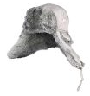
«Фальшивые деньги»
Покупатель выбрал в магазине шапку стоимостью в 10 рублей и дал продавцу двадцатипятирублёвку. У него не оказалось сдачи и он послал полученную двадцатипятирублёвку для размена в соседнюю лавку. Покупатель получил шапку и 15 рублей сдачи. Когда покупатель ушёл, пришёл сосед купца, который сказал, что двадцатипятирублёвка фальшивая.
Первый купец вернул соседу 25 рублей.
Вопрос: Сколько хозяин магазина понёс в этом деле убытку?

Slide 23

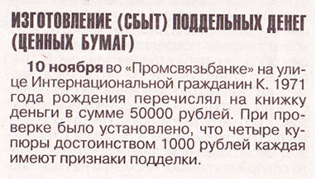
Фальшивые деньги не перевелись!!!
«Афиша» №46, 2009г.

Slide 24
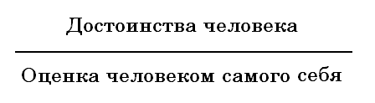
Афоризмы от Л.Н. Толстого
«Все люди так же равны…как равны прямые углы при всем видимом различии».
«Человек есть дробь.
Числитель – это – сравнительно с другими – достоинства человека; знаменатель – это оценка человеком самого себя.
Но всякий может уменьшить своего знаменателя – свое мнение о себе, и этим уменьшением приблизиться к совершенству».
В связи с этим о людях, имевших о себе высокое мнение, Л.Н.Толстой говорил: «У этого человека слишком велик знаменатель».

Slide 25
Афоризмы от Л.Н. Толстого
«Если ученик в школе не научился сам ничего творить, то в жизни он всегда будет только подражать, копировать, так как мало таких, которые бы, научившись копировать, умели сделать самостоятельное приложение этих сведений»

Slide 26
Первая женщина - математик
Гипатия – дочь известного греческого математика Теона. Она родилась и жила в Александрии с 370 по 415 г. Гипатия была первой женщиной математиком, философом, астрономом и врачом. Она была настолько всесторонне образованна, что с её мнением считались все учёные того времени. Гипатия написала научный комментарий к трудам по решению неопределённых уравнений первой степени знаменитого учёного древности Диофанта и к трудам по коническим сечениям не менее знаменитого учёного Аполлония. Благодаря Гипатии до нас дошли многие рукописи Диофанта и Аполлония.
К сожалению, другие научные труды Гипатии не сохранились. Она, как и её предки, была язычницей. А период её жизни характеризовался распространением и усилением христианства. Язычество стало подвергаться гонению. Поэтому, несмотря на то, что у Гипатии было много друзей среди христиан, руководители христианской общины Александрии направили фанатичную толпу христиан на Гипатию, и эта толпа растерзала, а затем сожгла знаменитую учёную. Такая же толпа за 20 лет до этого разгромила Александрийскую библиотеку – прекрасное и самое большое по тому времени собрание древних рукописей.
После смерти Гипатии в течение более тысячи лет не встречались женщины – математики.

Slide 27
Первая женщина - профессор
Замечательная русская женщина – математик, родилась в 1850 г. в семье богатого помещика генерал – лейтенанта Корвин – Круковского. Родители мало интересовались её воспитанием. Значительное влияние на Софью оказал её дядя – Пётр Васильевич. Он не был математиком, но прочитал много математических книг и любил с увлечением рассказывать Софье о разных вопросах математики. Его увлечённость передалась и племяннице. Математика казалась Софье таинственной наукой, открывающей свои тайны только посвященным в неё людям. А с диофантовым и интегральным исчислением она познакомилась по листам книги, которыми была оклеена одна из детских комнат.
Софья решила всерьёз заняться математикой. Но в то время женщины не имели права учиться в университетах России. Высшее образование она могла получить только за границей. Но её человек был человек консервативных взглядов и не мог позволить Софье поехать учиться за границу. Софья Васильевна вступает в фиктивный брак с известным палеонтологом В.О.Ковалевским. Правда они вскоре полюбили друг друга – и их брак оказался законным. В 1869 г. супруги Ковалевские уехали за границу. Математическими занятиями С.В.Ковалевской руководил один из крупнейших немецких математиков – Карл Вейерштрасс. Его поражала быстрота и оригинальность математического мышления Ковалевской.
В 1874 г. оригинальные математические работы Геттингенский университет присвоил Ковалевской учёную степень доктора философии. Её работы относились к весьма тонким разделам высшей математики. Причём две из них были из области математического анализа. В них были изложены вопросы теории гироскопа, необходимые для расчёта устойчивости корабля. Третья работа относилась к астрономии. В ней рассматривался вопрос о кольцах Сатурна.
В 1874 г. Софья Васильевна вернулась в Россию, где продолжила активную научную деятельность, выступала с научными докладами на съездах естествоиспытателей, публикует научные статьи в журналах, одновременно ведёт активную литературную работу. К этому времени относится написание ею романа «Нигилистка». Но преподавательскую работу в России Ковалевская получить не могла. Женщины не допускались к преподаванию в университетах России. Весной 1883 г. скончался её муж и она вынуждена была уехать с малолетней дочерью в Швейцарию. Там Ковалевкая получила должность доцента Стокгольмского университета и вновь занялась научной работой.
В 1884 г. она стала первой в мире женщиной – профессором. Лекции профессора Ковалевской в Стокгольмском университете были блестящими. Она читала курсы по наиболее сложным разделам математики и теоретической механики.
1888 г. был триумфальным для С.В.Ковалевской. Её научная работа о вращении твёрдого тела была признана Парижской академией наук лучшей. Ковалевской была присуждена премия, причём увеличенная вдвое по сравнению с обычной. В 1889 г. за научную работу по той же теме Ковалевская получила премию Шведской академии наук.
Научные исследования Ковалевской принесли ей мировую известность. По предложению виднейших русских математиков в ноябре 1889 г. С.В.Ковалевская была избрана членом – корреспондентом Академии наук России. Но даже избрание в Академию не дало ей возможность получить соответствующую работу и вернуться на родину. Она скончалась в Стокгольме в 1891 г.

